Slide 1
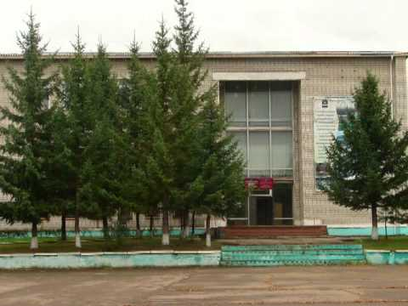
0
Отчет об исполнении бюджета
Яковлевского муниципального района
за 3 квартал 2020 года
ДЛЯ ГРАЖДАН
27 октября 2020 года
с. Яковлевка
Notes:
1

Slide 2
Уважаемые жители Яковлевского района!
Представляем вам в краткой и доступной форме основные
параметры исполнения бюджета района за 3 квартал 2020 года.
Основные понятия
Бюджет - форма образования и расходования денежных средств, предназначенных для финансового обеспечения задач и функций государства и местного самоуправления
Доходы бюджета - денежные средства поступающие в бюджет
Расходы бюджета - денежные средства, выплачиваемые из бюджета
Дефицит бюджета - превышение расходов бюджета над его доходами
Профицит бюджета - превышение доходов бюджета над его расходами
Бюджетный кредит - это форма финансирования бюджетных расходов, которая предусматривает предоставление средств бюджету на возвратной и возмездной основах
Межбюджетные трансферты - средства, предоставляемые одним бюджетом бюджетной системы другому бюджету бюджетной системы

Slide 3
1
Основные показатели
бюджета муниципального района
за 3 квартал 2020 года тыс. рублей
№ | Наименование показателей | 3 квартал 2019 года | 3 квартал 2020 год | %
1. | Налоговые и неналоговые доходы | 105 684,6 | 149 988,4 | 141,9
2. | Безвозмездные поступления всего, | 208 956,1 | 255 941,9 | 122,5
3. | Итого доходы | 314 640,7 | 405 930,3 | 129,0
4. | Итого расходы | 328 274,0 | 406 263,4 | 123,8
5. | Дефицит (-) Профицит (+) | - 3 169,0 | - 3 381,0 | *

Slide 4
Исполнение доходной части бюджета Яковлевского муниципального района за 3 квартал 2020 года
Общий объем – 405 930,3 тыс.руб.
Налоговые доходы
143 749,5 тыс.руб.
Неналоговые доходы
6 238,9 тыс.руб.
Безвозмездные перечисления
255 941,9 тыс.руб.
Налог на доходы физических лиц –
132 718,2 тыс. руб.
Доходы от использования имущества, находящегося в государственной и муниципальной собственности – 4 074,7 тыс. руб.
Дотации – 19 306,2 тыс. руб.
Субсидии – 23 614,4 тыс. руб.
Налоги на товары (работы, услуги), реализуемые на территории РФ – 7 720,6 тыс. руб.
Платежи при пользовании природными ресурсами – 41,9 тыс. руб.
Субвенции – 209 950,2 тыс. руб.
Налоги на совокупный доход – 2 105,5 тыс. руб.
Доходы от оказания платных услуг (работ) и компенсации затрат государства – 4,6 тыс. руб.
Иные межбюджетные – 3 071,9 тыс. руб.
Государственная пошлина – 1 205,2 тыс. руб.
Доходы от продажи материальных и нематериальных активов –
1 860,4 тыс. руб.
Штрафы, санкции, возмещение ущерба– 255,8 тыс. руб.
Невыясненные поступления –
1,5 тыс. руб.

Slide 5
7
Структура налоговых и неналоговых доходов бюджета Яковлевского муниципального района за 3 квартал 2020 года

Slide 6
Налог на доходы физических лиц
тыс.рублей
план
факт
Является основным источником доходов бюджета Яковлевского муниципального района.
Норматив отчислений по налогу на доходы физических лиц в бюджет района в 2020 году составляет 25,99 %.
Данный норматив сложился из дополнительного норматива в размере 19,387 %, применяемого для Яковлевского муниципального района в соответствии с Законом Приморского края «О краевом бюджете на 2018 год и плановый период 2019 и 2020 годов» и основного норматива отчислений от НДФЛ в бюджет района – 13 процентов.

Slide 7
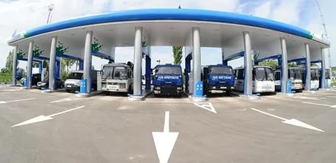
Акцизы по подакцизным товарам (продукции),
производимым на территории РФ
тыс. рублей
С 1 января 2017 года
данный налог зачисляется в бюджет района по дифференцированному нормативу отчислений поступления от акцизов на автомобильный и прямогонный бензин, дизельное топливо, моторные масла для дизельных и (или) карбюраторных (инжекторных) двигателей, производимые на территории РФ в размере 0,17206 %
3 квартал 2019 года
3 квартал 2020 года
Notes:
дк

Slide 8
Единый налог на вмененный доход для отдельных видов деятельности
Единый налог на вмененный
Доход для отдельных видов деятельности
Налог регулируется главой 26.3 Налогового кодекса и вводится в действие решением Думы района от 22.11.2005 года № 270 «О системе налогообложения в виде единого налога на вмененный доход для отдельных видов деятельности в Яковлевском районе». Норматив отчислений в бюджет района – 100 %. Задолженность на отчетную дату составляет 73,2 тыс. рублей. Проводится работа с предпринимателями по погашению имеющейся задолженности.
тыс.руб.

Slide 9
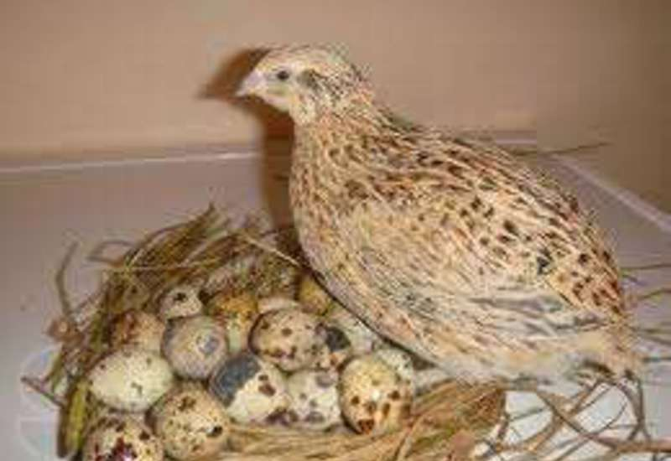
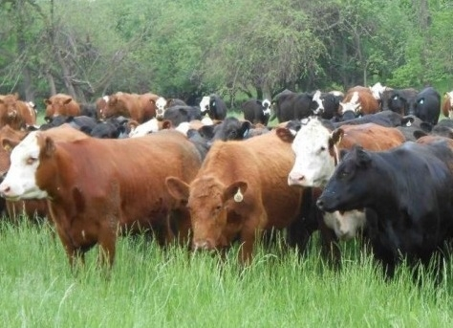
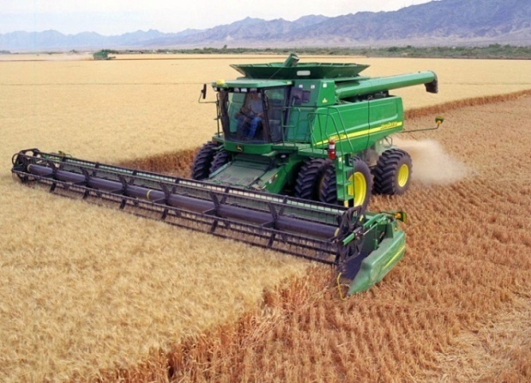
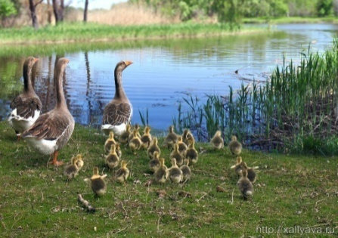
Единый сельскохозяйственный налог
По единому сельскохозяйственному налогу поступления в бюджет
района за 3 квартал 2020 года составили 220,1 тыс. рублей.
Годовой план – 217,0 тыс. рублей. Исполнение 101,4 %.
Недоимка на отчетную дату составляет 12,3 т.р.
тыс.руб.

Slide 10
Налог, взимаемый в связи с применением патентной системы налогообложения, зачисляемый в бюджет муниципальных районов
Законом Приморского края от 13 ноября 2012 года № 122-КЗ «О патентной системе налогообложения на территории Приморского края» с 1 января 2013 года введена патентная система налогообложения.
Установлены размеры потенциально возможного к получению индивидуальным предпринимателем годового дохода по видам предпринимательской деятельности, в отношении которых применяется патентная система налогообложения.
Налог зачисляется в бюджет муниципального района по нормативу 100 процентов.
При годовом плане на 2020 год – 80,0 тыс. рублей, фактические поступления за 3 квартал 2020 года составили 21,7 тыс. рублей, исполнение 27,1 %.

Slide 11
Государственная пошлина по делам, рассматриваемым в судах общей юрисдикции, мировыми судьями
В соответствии со ст. 333.16 Налогового Кодекса РФ, государственная пошлина – сбор, взимаемый с лиц, указанных в статье 333.17 Налогового кодекса РФ, при их обращении в государственные органы, органы местного самоуправления, иные органы и (или) к должностным лицам, которые уполномочены в соответствии с законодательными актами РФ, субъектов РФ и актами органов местного самоуправления, за совершением в отношении этих лиц юридически значимых действий, предусмотренных настоящей главой, за исключением действий, совершаемых консульскими учреждениями РФ.
В соответствии со ст. 333.17 Налогового кодекса РФ, плательщиками государственной пошлины признаются: организации и физические лица.
тыс.руб.
В районный бюджет поступает «Государственная пошлина по делам, рассматриваемым в судах общей юрисдикции, мировыми судьями» зачисляется по нормативу 100 %.

Slide 12
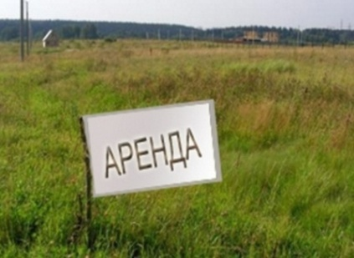
Доходы, получаемые в виде арендной либо иной платы за передачу в возмездное пользование государственного и муниципального имущества (за исключением имущества казенных, бюджетных, автономных, государственных и муниципальных унитарных предприятий)
Отделом по имущественным отношениям Яковлевского муниципального района, являющимся отраслевым органом администрации района, в отчетном периоде, в пределах своих полномочий, осуществлялась деятельность по управлению и распоряжению имуществом, находящимся в собственности Яковлевского муниципального района.
За 3 квартал 2020 года проведена работа по передаче в аренду 8 земельных участков
и заключено 8 договоров аренды этих участков, заключено 7 договоров аренды имущества.
От аренды земельных участков в бюджет района поступило 3 025,8 тыс. рублей
при годовом плане 2 810,0 тыс. рублей, что на 380,1 тыс. рублей больше, чем в аналогичном периоде прошлого года, план выполнен на 107,7%.
От аренды муниципального имущества поступило в бюджет района 781,1 тыс. рублей при годовом плане 970,0 тыс. рублей, исполнение 80,5%.
Снижение размера поступления арендной платы произошло в связи с образовавшейся задолженностью у двух арендаторов, а также расторжением одного договора аренды имущества.

Slide 13
Доходы от продажи земельных участков
- С 1 января 2017 года, в соответствии со ст. 3.3 Федерального закона от 25.10.2001 года № 137-ФЗ «О введении в действие Земельного кодекса РФ» в редакции ФЗ от 03.07.2016 года № 334-ФЗ, Администрация района, в лице отдела по имущественным отношениям, приступила к исполнению полномочий по предоставлению земельных участков, государственная собственность на которые не разграничена, в том числе и в порядке, предусмотренном
- Законом Приморского края от 08.11.2011 г № 837-КЗ «О бесплатном предоставлении земельных участков гражданам, имеющим трех и более детей, в Приморском крае» и
- Законом Приморского края от 27 сентября 2013 года № 250-КЗ «О бесплатном предоставлении земельных участков для индивидуального жилищного строительства на территории Приморского края».
- Во третьем квартале 2020 года отделом проводилась работа по постановке на кадастровый учет 19 земельных участков.
- В третьем квартале 2020 года в районный бюджет от продажи
земельных участков поступило 1 860,4 тыс. рублей при годовом
плане 2 150,0 тыс. рублей, исполнение составило 86,5 %.

Slide 14
Доходы от использования имущества и прав, находящихся в государственной и муниципальной собственности
За 3 квартал 2020 года в бюджет района поступило 267,8
тыс. рублей при утвержденном годовом плане 310,0 тыс.
рублей, что составило 86,4 % к плану.
Средства поступили от найма муниципального жилищного
фонда.
Доходы от оказания платных услуг (работ)
В соответствии с законодательством муниципальные казенные учреждения обязаны зачислять доходы от оказания платных услуг в бюджет района.
В бюджет района за 3 квартал 2020 года поступило доходов от оказания платных услуг 4,6 тыс. рублей, при годовом плане 15,0 тыс. рублей, что составило 30 %. Недовыполнение плана объясняется тем, что с 30 марта 2020 года по 13 июля 2020 года. МКУ Межпоселенческая библиотека не осуществляла библиотечное обслуживание населения.

Slide 15
Плата за негативное воздействие на окружающую среду
При годовом плане 271,4 тыс. рублей фактически поступило за 3 квартал 2020 года 41,9 тыс. рублей, исполнение составило 15,4 %.
Норматив отчислений в районный бюджет данного налога установлен федеральным законодательством в размере 60 %.
Федеральным законом от 21 июля 2014 года № 219-ФЗ с 2016 года отменены авансовые платежи по плате за негативное воздействие на окружающую среду, поэтому в доход бюджета района платежи за 3 квартал 2020 года поступят в 4 квартале 2020 года.

Slide 16
Штрафы
.
В общем, за 3 квартал 2020 года, поступило 255,8 тыс. рублей , исполнение 21,3 % от плановых назначений 1 200,0 тыс. рублей.

Slide 17
Поступление безвозмездных поступлений в бюджет Яковлевского района за 3 квартал 2020 года

Slide 18
РАСХОДЫ бюджета Яковлевского муниципального района за 3 квартал 2020 года
Расходы бюджета всего – 406 263,4 тыс. рублей
Национальная оборона – 1 080,3тыс. рублей
Национальная экономика – 13 194,4 тыс. рублей
Охрана окружающей среды – 0,00
Культура – 14 310,5 тыс. рублей
Межбюджетные трансферты общего характера (дотации) – 14 911,1 тыс. рублей
Физическая культура и спорт – 1 098,4 тыс. рублей
Здравоохранение – 0,00
Жилищно-коммунальное хозяйство – 22 041,9 тыс. рублей
Общегосударственные вопросы – 46 023,6 тыс. рублей
Социальная политика – 64 339,8 тыс. рублей
Средства массовой информации – 2 425,0 тыс. рублей
Национальная безопасность и правоохранительная деятельность – 0,00
Образование – 227 242,0 тыс. рублей
Обслуживание государственного муниципального долга – 211,6 тыс. рублей

Slide 19
Исполнение плана бюджета Яковлевского муниципального района по расходам за 3 квартал 2020 года, тыс. руб.
№ п/п | Наименование | Утвержденные бюджетные назначения | Исполненные расходы | Процент исполнения
1 | Общегосударственные вопросы | 62 284,3 | 46 023,6 | 73,9
2 | Национальная оборона | 1 368,5 | 940,8 | 68,7
3 | Национальная экономика | 24 357,7 | 13 194,4 | 54,2
4 | Жилищно-коммунальное хозяйство | 92 382,8 | 22 041,9 | 23,9
5 | Образование | 316 200,8 | 227 242,0 | 71,9
6 | Культура, кинематография | 24 089,9 | 14 310,5 | 59,4
7 | Социальная политика | 82 390,9 | 64 339,8 | 78,1
8 | Физическая культура и спорт | 4 773,4 | 1 098 4 | 23,1
9 | Средства массовой информации | 2 900,0 | 2 425,0 | 83,6
10 | Обслуживание муниципального долга | 272,7 | 211,6 | 77,6
11 | Межбюджетные трансферты общего характера бюджетам муниципальных образований | 18 883,9 | 14 911,1 | 79,0
 | Всего расходов | 616 522.2 | 406 263,4 | 65,9

Slide 20
Структура расходов бюджета Яковлевского муниципального района за 3 квартал 2020 года

Slide 21
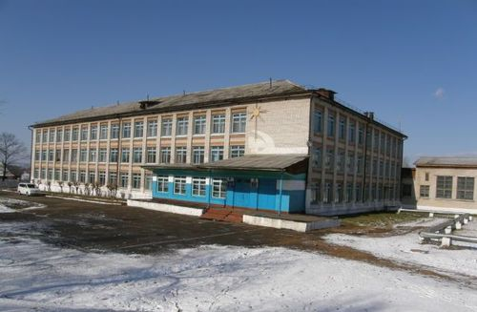
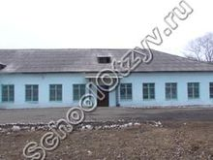
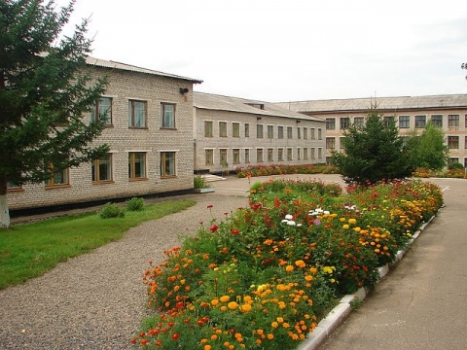
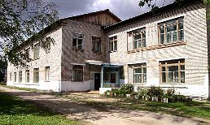
15
Финансирование муниципальных учреждений Яковлевского муниципального района за 3 квартал 2020 года
Бюджетные
учреждения
161 821, 27 тыс. руб.
Казённые учреждения
73 442,96 тыс. руб.

Slide 22
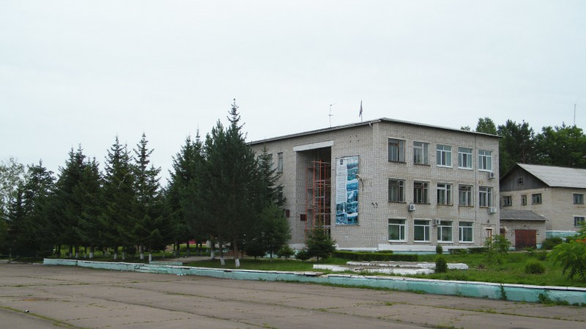
Расходы бюджета Яковлевского муниципального района за 3 квартал 2020 года на общегосударственные вопросы
Расходы на общегосударственные вопросы составили 50 578,6 тыс. рублей от плановых назначений 62 284,3 тыс. рублей, исполнение составило 81,2 %, в том числе:
- на содержание органов местного самоуправления района за 3 квартал 2020 года направлено 32 143,9 тыс. рублей;
- на содержание учреждения МКУ «ХОЗУ Яковлевского муниципального района», при плане на 2020 год 16 203,00 тыс. рублей, направлено 15 592,9 тыс. рублей или 96,2 %;
- за счет средств федерального бюджета оплачено содержание Отдела ЗАГС района – 1 595,7 тыс. рублей;
- за счет средств краевого бюджета оплачено содержание:
комиссии по делам несовершеннолетних детей – 982,4 тыс. рублей;
административной комиссии – 659,7 тыс. рублей;
специалиста по охране труда – 308,3 тыс. рублей;
По данному разделу в отчетном периоде исполнялась программа «Экономическое развитие и инновационная экономика Яковлевского муниципального
Района на 2019-2025 годы» , подпрограмма «Повышение
эффективности управления муниципальными
финансами в Яковлевском муниципальном районе»
на 2019-2025 годы.
Расходы из резервного фонда администрации
Яковлевского муниципального района по состоянию
на 01 октября 2020 года не производились.

Slide 23
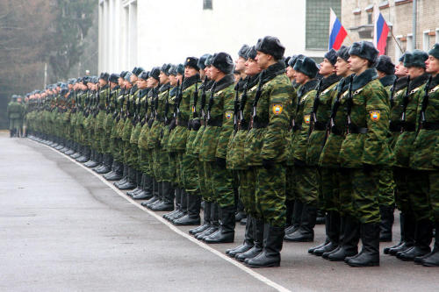
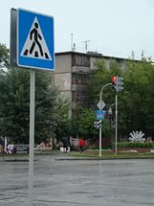
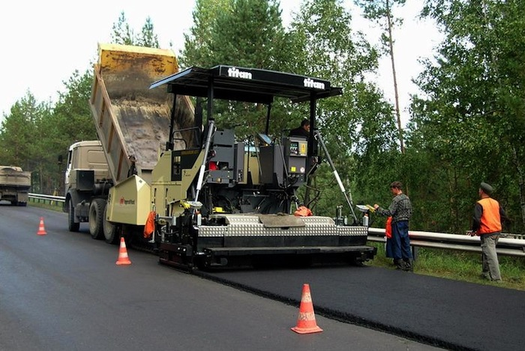
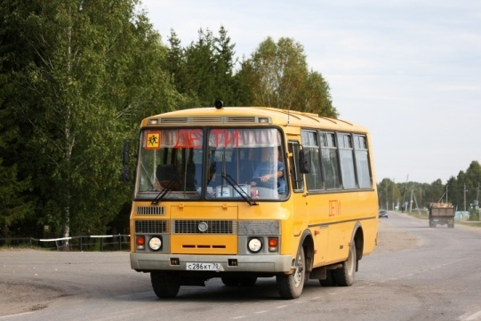
Расходы бюджета Яковлевского муниципального района
за 3 квартал 2020 года на национальную оборону и национальную экономику
В рамках раздела «Национальная экономика» осуществлялось исполнение программ «Развитие сельского хозяйства в Яковлевском муниципальном районе» на 2019-2025 годы и «Развитие транспортного комплекса Яковлевского муниципального района» на 2019-2025, исполнение программы предполагает ремонт и благоустройство дорог местного значения, приобретение и установку дорожных знаков. Плановые назначения по разделу «национальная экономика» -24 357,7 тыс. рублей, исполнение за 3 квартал 2020 года – 16 268,9 тыс. рублей или 66,8 %.
По разделу «Национальная оборона» в район поступают средства по выполнению полномочий по первичному воинскому учету на территориях, где отсутствуют военные комиссариаты. Из средств федерального бюджета за 3 квартал 2020 года поступило 1080,3 тыс. рублей от плана – 1 368,6 тыс. рублей, исполнение составило 78,9 %. Данные средства субвенции переданы бюджетам сельских поселений для выполнения указанных полномочий.

Slide 24
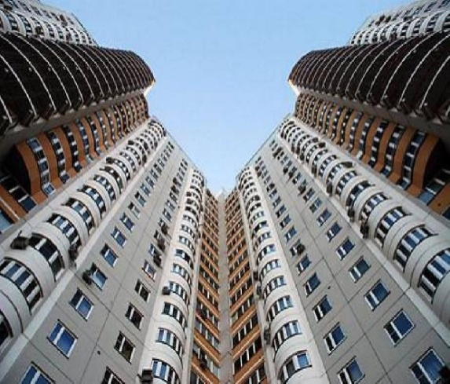
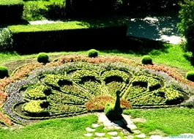
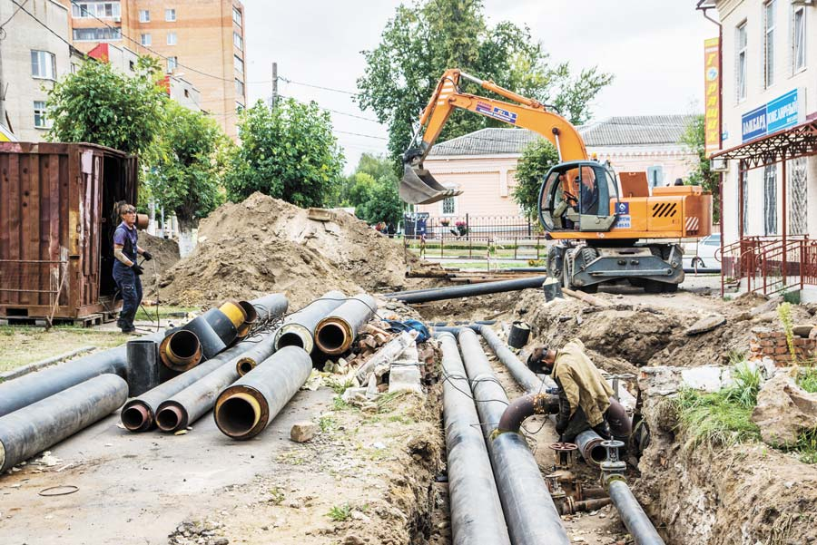
Расходы бюджета Яковлевского муниципального района за 3 квартал 2020 года на жилищно-коммунальное хозяйство
36 866,3
тыс. руб.
Другие вопросы в области жилищно-коммунального хозяйства – 2 230,4 тыс. руб.
Жилищное хозяйство
14 482,5 тыс. руб.
Благоустройство –
231,7 тыс. руб.
Коммунальное хозяйство
19 921,7 тыс. руб.
Средства направлены на уплату
взносов за капитальный
ремонт муниципального
жилищного фонда.
Средства направлены на содержание территории Яковлевского района.
Данные средства направлены на содержание и модернизацию
коммунальной инфраструктуры.

Slide 25
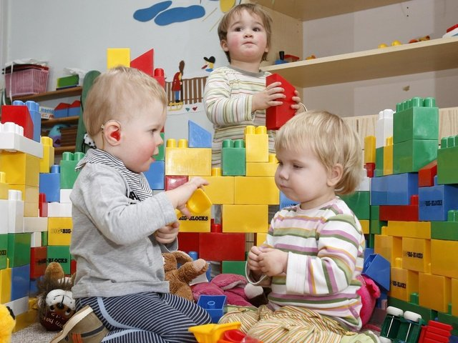
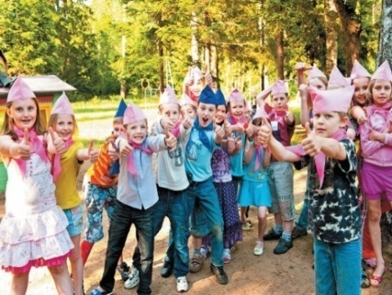
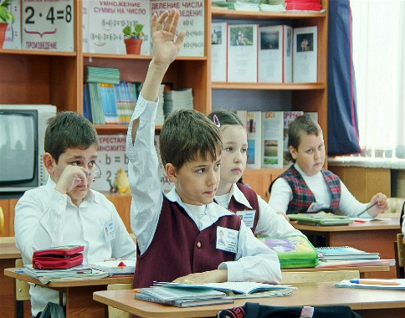
Расходы бюджета Яковлевского муниципального района за 3 квартал 2020 года на образование
227 242,0 тыс. руб.
Дошкольное образование –
51 604,3 тыс. руб.
Молодежная политика –
2 469,6 тыс. руб.
Общее образование
159 165,1 тыс. руб.
Дополнительное образование детей – 23 401,9 тыс. руб.
Другие вопросы в области образования–
15 552,9 тыс. руб.

Slide 26
РАЗВИТИЕ ДОШКОЛЬНОГО ОБРАЗОВАНИЯ
тыс.руб.
Исполнение по разделу «Дошкольное образование» составило 51 604,3 тыс.рублей от плана – 63 555,5 тыс. рублей, исполнение 81,2 %.
Сеть образовательных учреждений, реализующих в районе программу дошкольного образования, в настоящее время включает 4 учреждения.
По данному разделу реализуются: подпрограмма «Развитие системы дошкольного образования»; подпрограмма «Пожарная безопасность».
РАЗВИТИЕ ОБЩЕГО ОБРАЗОВАНИЯ
К образовательным учреждениям относятся 5 школ района.
ДОПОЛНИТЕЛЬНОЕ ОБРАЗОВАНИЕ ДЕТЕЙ
тыс.руб.
Расходы осуществляют следующие учреждения района:
- МБУ ДО «Яковлевский Дом детского творчества»;
- МБУ ДО«Детский оздоровительно-образовательного спортивного центра» с. Яковлевка;
- МБ загородное стационарное учреждение отдыха и оздоровления детей «Юность»;
- МБУ ДО «Яковлевская детская школа искусств».
тыс.руб.
МОЛОДЕЖНАЯ ПОЛИТИКА И ОЗДОРОВЛЕНИЕ ДЕТЕЙ
Исполнение за 3 квартал 2020 года составило 57,9 %. При плане 4 265,7 тыс. рублей произведены расходы в сумме 2 469,6 тыс. рублей.

Slide 27
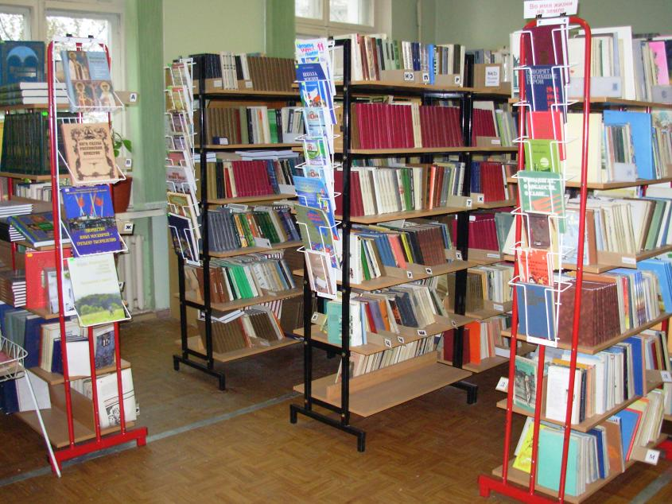
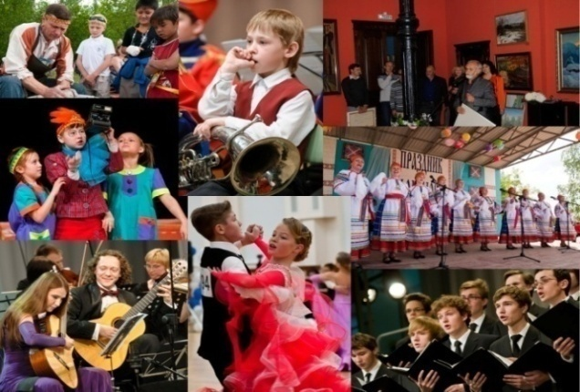
Расходы бюджета Яковлевского муниципального района за 3 квартал 2020 года на культуру
В рамках подпрограммы «Сохранение и развитие библиотечно-информационного дела в Яковлевском районе» на 2019-2025 годы расходы составили 2792,0 тыс. рублей, при плане – 6951,1 тыс. рублей, исполнение 40,2 %.
15 778,5
тыс. руб.
В рамках подпрограммы «Сохранение и развитие культуры в Яковлевском муниципальном районе» на 2019-2025 годы расходы составили – 6179,9 тыс. рублей, от плана 19487,3 тыс. рублей или 31,7%.
В рамках муниципальной программы «Развитие культуры в Яковлевском муниципальном районе» на 2019-2025 годы на обеспечение деятельности МКУ «Управление культуры» Яковлевского района было потрачено 1 617,6 тыс. рублей от плана 4 400,0 тыс. рублей, исполнение 36,76 %.
По подпрограмме «Пожарная безопасность» в учреждениях культуры запланировано 165,0 тыс. рублей, на отчетную дату исполнение составило
6,3 тыс. рублей,
исполнение – 3,8 %.

Slide 28
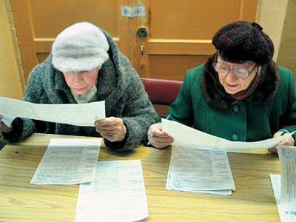
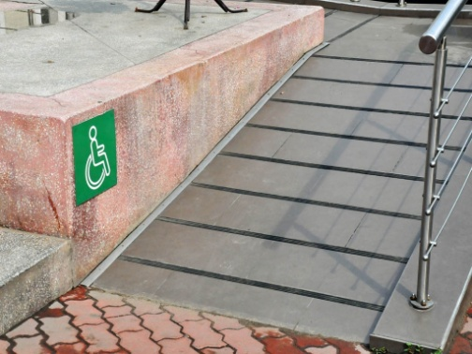
Расходы бюджета Яковлевского муниципального района за 3 квартал 2020 года на социальную политику
69 052,7 тыс. рублей
Охрана семьи и детства
63 749,7 тыс.руб. при плане 76 005,8 тыс. рублей, исполнение 83,9 %
(компенсация части родительской платы
за содержание ребенка в учреждениях образования) . По данному разделу приобретено жилье детям-сиротам в сумме 26 625,2 тыс. рублей.
Пенсионное обеспечение
1 963,6 тыс. руб. при плане 2 360,0 тыс. рублей, исполнение 50 % (доплата к пенсии муниципальным служащим)
По разделу «Социальное обеспечение населения» исполнение составило 240,0 тыс. рублей при годовом плане 4 585,0 тыс. рублей, исполнение 5,2 %.
В рамках данного раздела исполняются полномочия краевого бюджета по обеспечению мер социальной поддержки педагогическим работникам района.
МП «Доступная среда» – при плане
30,0 тыс. руб. исполнение во 2 квартале
не производилось (обеспечение
беспрепятственного доступа инвалидов к
объектам социальной инфраструктуры)
Социальная поддержка пенсионеров – при плане 50,0 тыс. рублей, исполнение 33,28 тыс. рублей или 66,6 % (мероприятия по социализации пожилых людей в обществе).

Slide 29
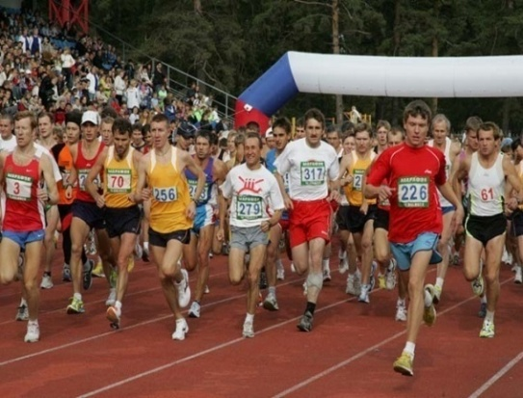
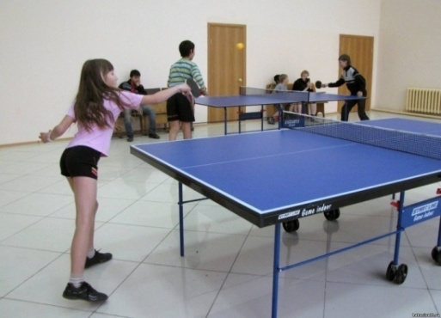
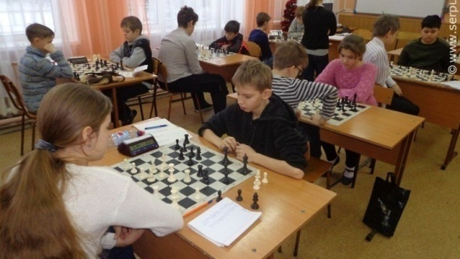
Расходы бюджета Яковлевского муниципального района за 3 квартал 2020 года на физическую культуру и спорт
Муниципальная программа «Развитие физической культуры и спорта в Яковлевском муниципальном районе» на 2019-2025 годы исполняется двумя учреждениями района: МКУ «Центр обеспечения и сопровождения образования» - 365,7 тыс. рублей и
Администрацией района- 190 тыс. рублей.
604,1 тыс. руб.
Средства были направлены на организацию, проведение и участие в спортивных мероприятиях. Исполнение составило 604,1 тыс. рублей от плана – 4 773,4 тыс. рублей
составило 11,6%. По данному разделу запланировано строительство спортивных площадок на условиях софинансирования из средств краевого бюджета.

Slide 30
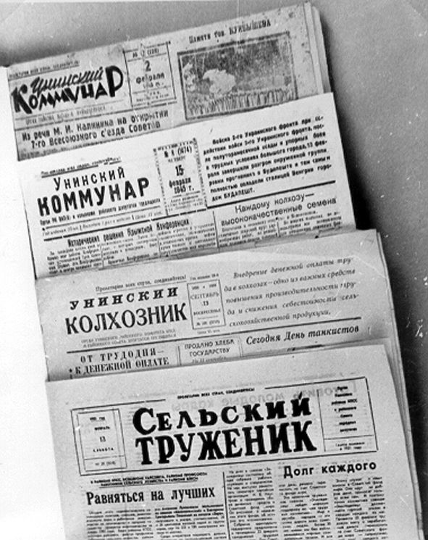
Расходы бюджета Яковлевского муниципального района за 3 квартал 2020 года на средства массовой информации
Расходы осуществляются в рамках муниципальной Программы «Информационное обеспечение органов местного самоуправления района» на 2019-2025 годы на обеспечение деятельности МБУ «Редакция районной газеты «Сельский труженик».
За 3 квартал 2020 года расходы составили 2 425,0 тыс. рублей при запланированных годовых ассигнованиях – 2 900,0 тыс. рублей, или 83,6 %.

Slide 31
Расходы бюджета Яковлевского муниципального района на обслуживание муниципального долга
за 3 квартал 2020 года
Структура муниципального долга представлена бюджетными кредитами в размере 8 170,0 тыс. рублей, привлеченным в местный бюджет из краевого бюджета.
25 декабря 2017 года Яковлевский муниципальный район заключил договор № 03/17 о предоставлении бюджетного кредита в сумме 5 000,0 тыс. рублей сроком на три года, до 20 декабря 2020 года на частичное покрытие дефицита бюджета Яковлевского муниципального района.
- 28 мая 2018 года Яковлевский муниципальный район заключил договор № 01/18 о предоставлении бюджетного кредита в сумме 3 170,0 тыс. рублей сроком на три года, до 01 октября 2021 года на частичное покрытие дефицита бюджета Яковлевского муниципального района.
За 3 квартал 2020 года на погашение процентов по муниципальному долгу было направлено 232,5 тыс. рублей при плане 272,7 тыс. рублей. Исполнение составило 85,3 %.
Проценты выплачиваются в рамках Муниципальной программы «Экономическое развитие и инновационная экономика Яковлевского муниципального района» на 2019-2025 годы,
подпрограмма «Повышение эффективности управления муниципальными финансами в Яковлевском муниципальном районе» на 2019-2025 годы.

Slide 32
Расходы бюджета Яковлевского муниципального района за 3 квартал 2020 года на межбюджетные трансферты
Выравнивание бюджетной обеспеченности сельских поселений, входящих в состав Яковлевского муниципального района производилось в отчетном периоде по муниципальной программе «Экономическое развитие и инновационная экономика Яковлевского района на 2019-2025 годы», подпрограмме «Повышение эффективности управления муниципальными финансами в Яковлевском районе» на 2019-2025 годы за счет средств районного фонда финансовой поддержки, образованного за счет средств краевого бюджета и средств районного бюджета
 | Средства краевого бюджета | Средства местного бюджета
Яковлевское сельское поселение | 2 558,9 | 0
Новосысоевское сельское поселение | 3 471,0 | 1 251,8
Варфоломеевское сельское поселение | 1 694,5 | 1 021,2
Яблоновское сельское поселение | 665,6 | 959,7
Покровское сельское поселение | 478,8 | 548,7
ИТОГО: | 8 879,7 | 3 781,4
Межбюджетные трансферты
Бюджет

Slide 33
СПАСИБО ЗА ВНИМАНИЕ!
Финансовое управление администрации Яковлевского муниципального района
с. Яковлевка, пер. Почтовый, д.7

